Slide 1

Ультразвуковой радар
Выполнила Дзюба Виктория, 232 группа

Slide 2
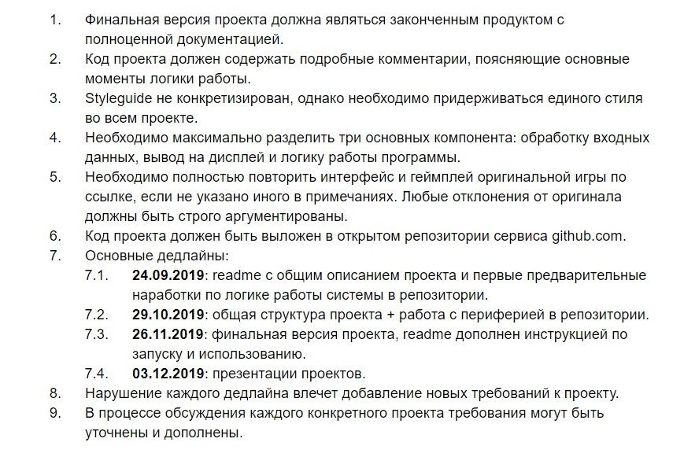
Основные требования

Slide 3
Требования к выполнению задачи
Периферия: сенсорный дисплей, 2 сонара, сервопривод
Краткое описание: 2 противоположно направленных сонара установлены на сервоприводе, поворачивающемся от 0 до 180 градусов и обратно. Реализовать визуализацию поворачивающегося луча радара и вывести точки на расстоянии, пропорциональном измеренному с сонаров.
Дополнительные задания: меню, настройки

Slide 4
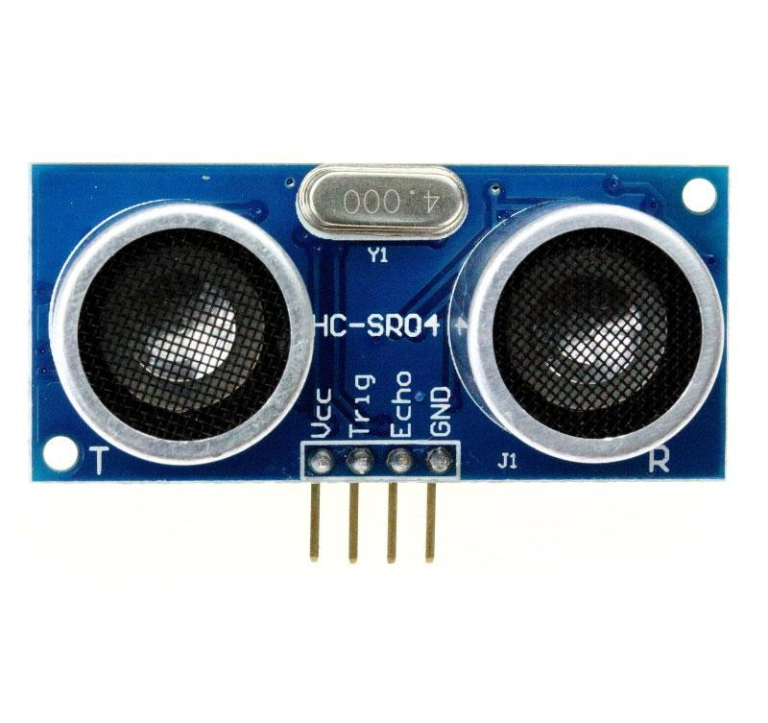
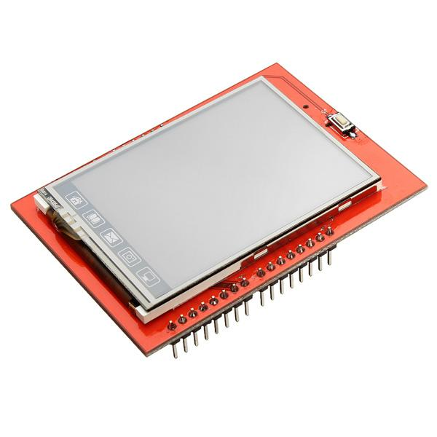
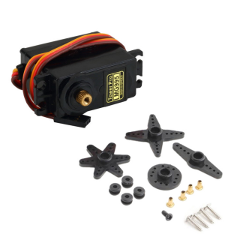
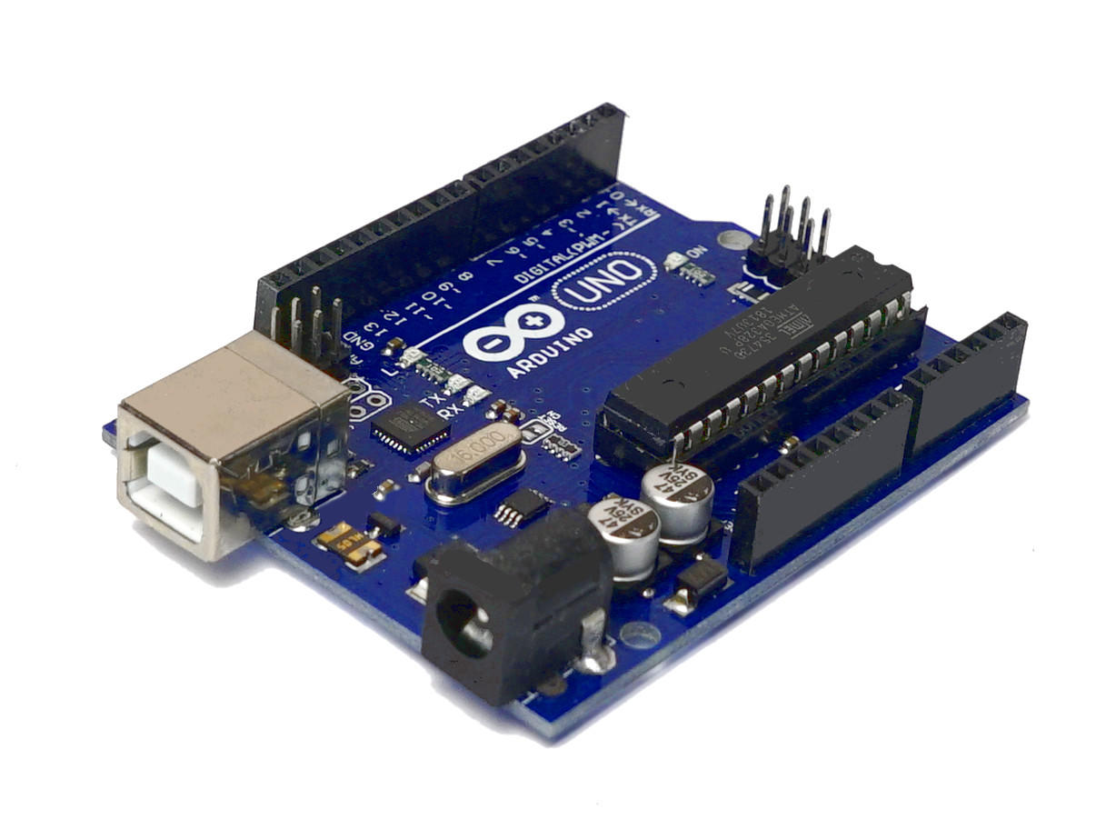
Используемые устройства
Ультразвуковой датчик HC-SR04
Серводвигатель Tower Pro MG995
Arduino
Uno
TFT 2.4 LCD дисплей

Slide 5
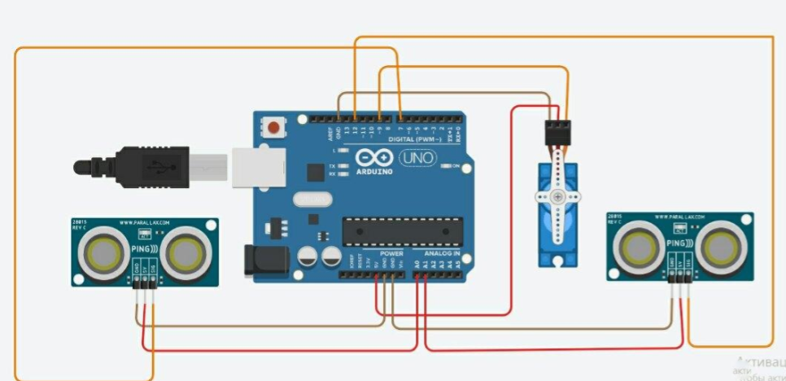
Схема подключения устройств

Slide 6
Использованные библиотеки
1)UTFT - для работы с цветным TFT дисплеем
2)TouchScreen - библиотека позволяет получать значения ,прочитанные с аналоговых выводов, которые прямо пропорциональны координатам точки касания сенсорного экрана
3)UltraSonic - для работы с ультразвуковыми датчиками
4)Sonar - позволяет работать с серводвигателем
5)EEPROM - работа с энергонезависимой памятью

Slide 7
Программная архитектура проекта

Slide 8
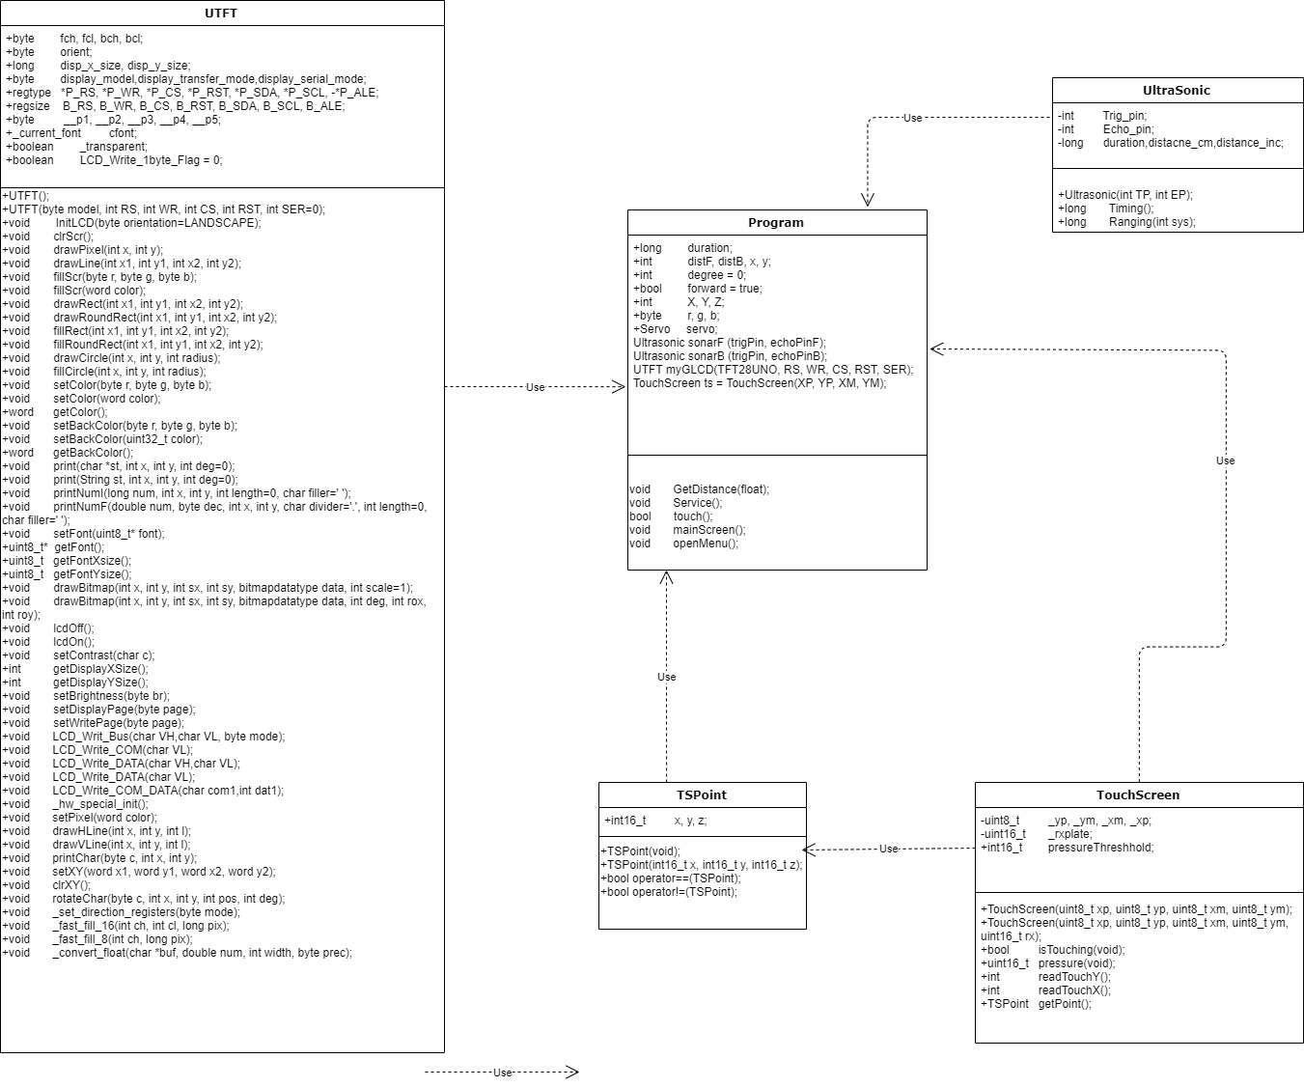

Slide 9
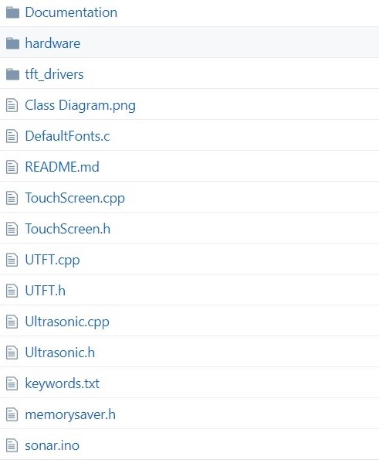
Описание файловой архитектуры проекта
юль 20XX

Slide 10
Инструкция по эксплуатации
1)Сборка оборудования (пины для радара подписаны)
2)Прошивка в режиме отладки для проверки работоспособности оборудования и занесения данных в энергонезависимую память
3)Прошивка в рабочем режиме
4)Настройка скорости вращения, радиуса воздействия и цветовой палитры осуществляется через “меню”

Slide 11
Демонстрация

Slide 12
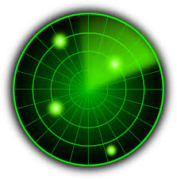
Благодарю за внимание!
Github:
@mohorka

